Slide 1
Введение в ИТ
Лекция 9: Реляционные БД и СУБД

Slide 2
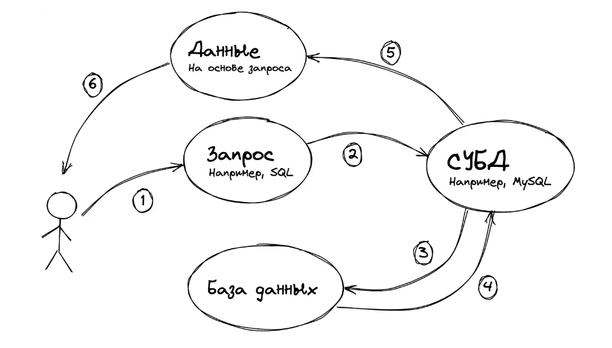
ОСНОВЫ БАЗ ДАННЫХ И SQL
База данных — это набор данных, хранящихся в структурированном виде
По сути это просто хранилище неких сведений, не более того. Сами по себе базы данных не представляли бы интереса, если бы не было систем управления базами данных.
Система управления базами данных — это совокупность языковых и программных средств, которая осуществляет доступ к данным, позволяет их создавать, менять и удалять, обеспечивает безопасность данных и т.д.
Если говорить более простыми словами, то СУБД — это система, позволяющая создавать базы данных и манипулировать сведениями из них.
Простейшая схема работы с базой данных:

Slide 3
Типы баз данных
Классификаций баз данных достаточно много, но давайте остановимся на наиболее востребованных:
Реляционные базы данных
Key-value базы данных
Документоориентированные базы данных

Slide 4
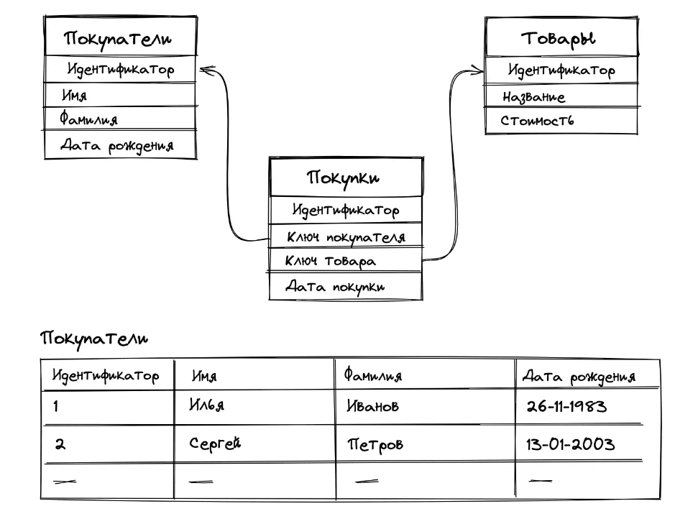
Реляционные базы данных
Реляционными называются базы данных, в основе построения которых лежит реляционная модель.
Данные в реляционных структурах организованы в виде набора таблиц, называемых отношениями, состоящих из столбцов и строк. Каждая строка таблицы представляет собой набор связанных значений, относящихся к одному объекту или сущности. Каждая строка в таблице может быть помечена уникальным идентификатором, называемым первичным ключом, а строки из нескольких таблиц могут быть связаны с помощью внешних ключей.

Slide 5
Особенности реляционных БД
Модель данных в реляционных БД определена заранее и является строго типизированной
Данные хранятся в таблицах, состоящих из столбцов и строк
На пересечении каждого столбца и строчки допускается только одно значение
Каждый столбец проименован и имеет определённый тип, которому следуют значения со всех строк в данном столбце
Столбцы располагаются в определённом порядке, который определяется при создании таблицы
В таблице может не быть ни одной строчки, но обязательно должен быть хотя бы один столбец
Запросы к базе данных возвращают результат в виде таблиц

Slide 6
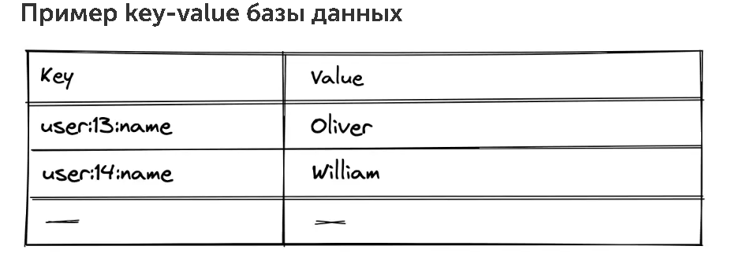
Key-value базы данных
Key-value базы данных – это тип баз данных, которые хранят данные как совокупность пар «ключ-значение», в которых ключ служит уникальным идентификатором.
То есть создаётся однозначное соответствие значения по ключу. Как ключи, так и значения могут представлять собой что угодно: от простых до сложных составных объектов.
Преимущества:
Скорость работы
Простота модели хранения данных
Гибкость: значения могут быть любыми, включая JSON
Недостатки:
Плохо масштабируются по мере усложнения моделей данных
Неэффективность при работе с группой записей

Slide 7
Документоориентированные БД
Документоориентированные базы данных – это тип баз данных, направленный на хранение и запрос данных в виде документов, подобном JSON.
В отличие от других баз данных, документоориентированные оперируют «документами», сгруппированными по коллекциям. Документ представляет собой набор атрибутов (ключ и соответствующее ему значение). Значения могут быть как и простыми типами данных (строки, числа или даты), так и более сложными, такими как вложенные объекты, массивы и ссылки на другие документы.

Slide 8
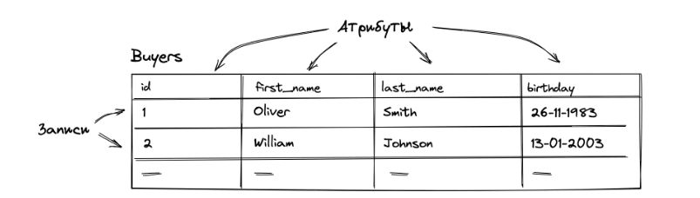
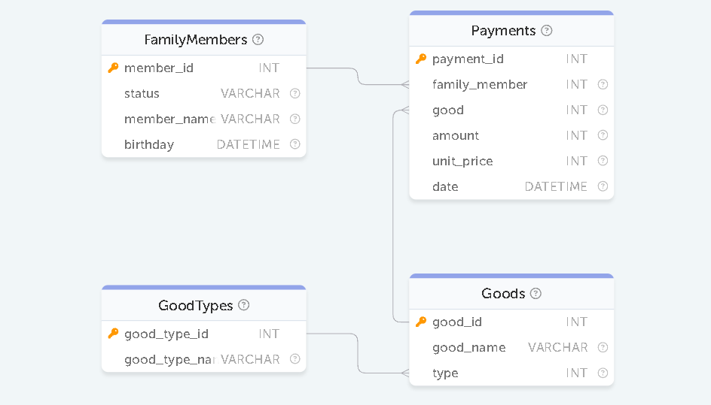
Структура реляционных баз данных
В реляционных базах данных информация хранится в связанных друг с другом таблицах. Сами же таблицы состоят из:
строк, которые называют «записями»
столбцов, которые называют «полями» или же «атрибутами»
В каждой таблице каждый столбец имеет заранее определённый тип данных. Например, такими типами могу выступать:
VARCHAR (строковый тип данных)
INTEGER (числовой тип данных)
DATETIME (тип данных для даты и времени) и прочие
И каждая строка таблицы должна иметь соответствующий тип для каждого столбца. СУБД не допустит попытку добавления в поле с типом DATETIME произвольной строки.

Slide 9
Первичный ключ
Любая СУБД имеет встроенную систему целостности и непротиворечивости данных. Эта система работает на наборе правил, определенных в схеме базы данных. Первичный ключ и внешние ключи как раз являются одними из таких правил.
Чтобы избежать неоднозначности при поиске в таблицах существует первичный ключ или, как его ещё называют, «ключевое поле».
Ключевое поле (первичный ключ) – это поле (или набор полей), значение которого однозначно определяет запись в таблице.
Если обратиться к нашей вышеупомянутой таблице FamilyMembers, то в ней ключевым полем является member_id. С помощью данного правила СУБД не позволит нам создать новую запись, где поле member_id будет неуникальным.
Стоит заметить, что наличие первичного ключа не обязательно, а целостность данных может определяться, к примеру, на уровне приложения.

Slide 10
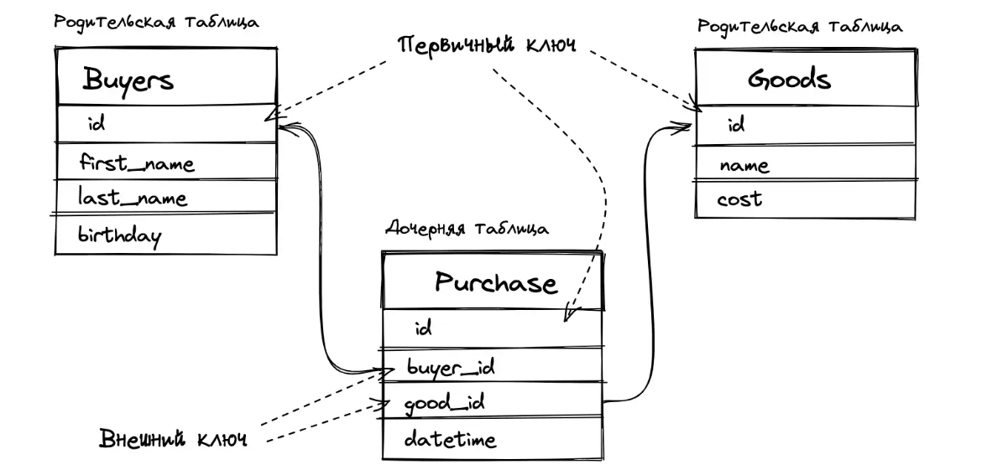
Внешний ключ
Внешний ключ – это поле (или набор полей) в одной таблице, которое ссылается на первичный ключ в другой таблице.
Таблица с внешним ключом называется дочерней таблицей, а таблица с первичным ключом называется ссылочной или родительской таблицей.
Правило внешнего ключа гарантирует, что при создании записей в дочерней таблице, значение поля, являющегося внешним ключом, есть в родительской таблице.
Наличие внешнего ключа – это такое же необязательное требование, как и в случае с первичным ключом.
Если внешний ключ не определён, то всё также будет работать, но СУБД не будет проверять, что, например, при создании записи в таблице Purchase в полях buyer_id и good_id лежат значения, которые определены в соответствующих таблицах в поле id.

